Slide 1
Umfrage Musikpräferenzen
Christian Silbernagel, Hannes Lehmann, Selim Berk Tan, Malte Hermann

Slide 2
Gliederung
Methode
Arithmetisches Mittel
Median
Modus
Varianz
Standardabweichung
Spannweite
Graphen
Fazit

Slide 3

Methode
Vollständig anonym
100 % DSGVO konform

Slide 4
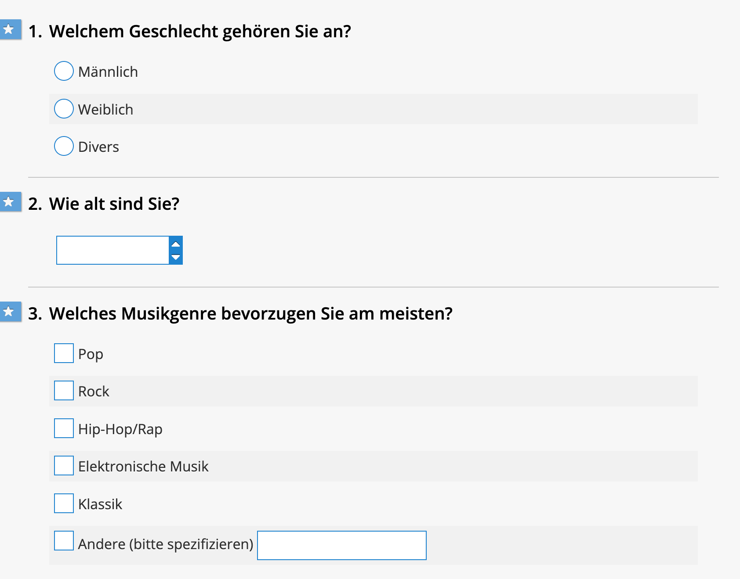
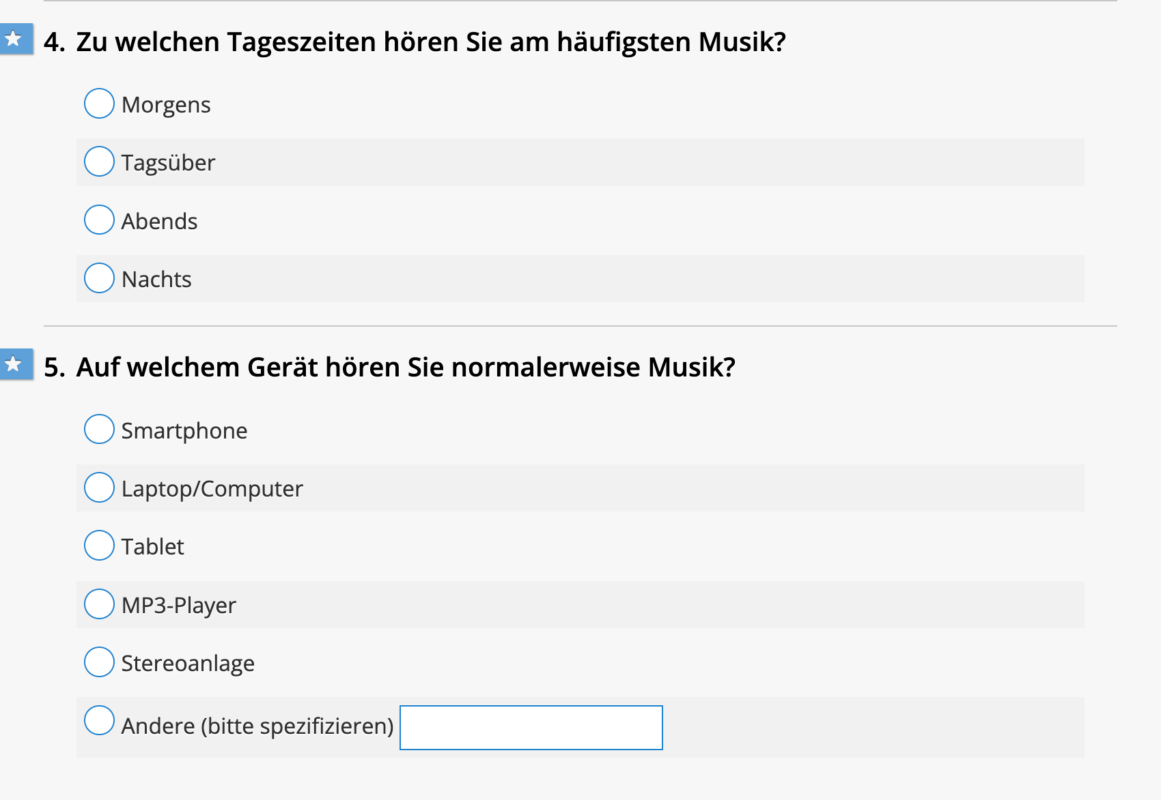
Methode

Slide 5
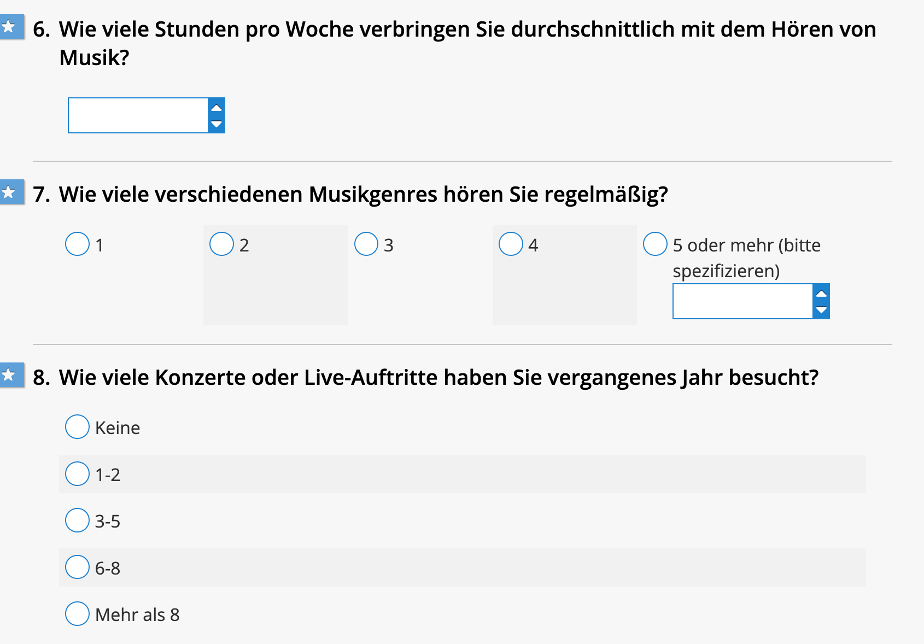
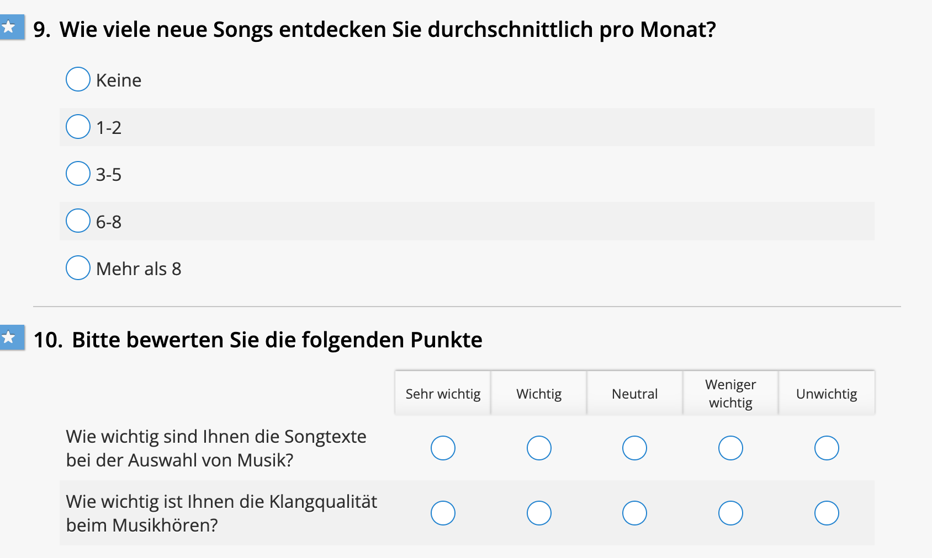
Methode

Slide 6
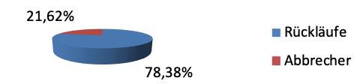
Methode
37 Teilnahmen
 | Anzahl | Quote
Rückläufe | 29 | 78,38%
Abbrecher | 8 | 21,62%

Slide 7
Methode – Chat GPT
Prompts, code, abbildung

Slide 8
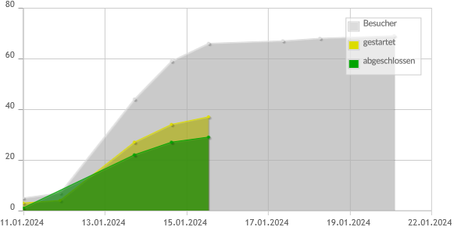
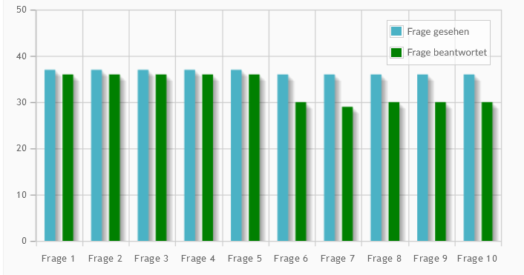
Methode
37 Teilnehmende

Slide 9
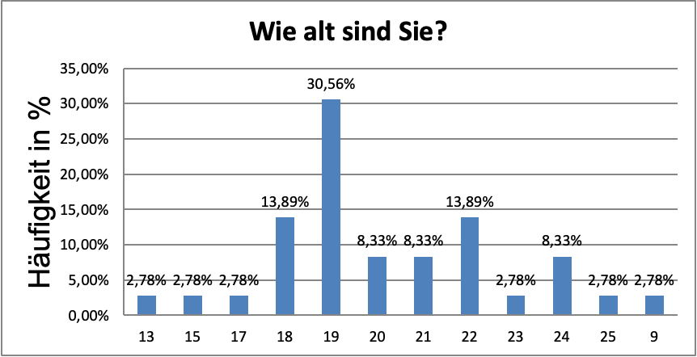
Beispielfrage
Alter | Anzahl | Häufigkeit
13 | 1 | 2,78%
15 | 1 | 2,78%
17 | 1 | 2,78%
18 | 5 | 13,89%
19 | 11 | 30,56%
20 | 3 | 8,33%
21 | 3 | 8,33%
22 | 5 | 13,89%
23 | 1 | 2,78%
24 | 3 | 8,33%
25 | 1 | 2,78%
9 | 1 | 2,78%
Gesamt | 36 | 100,00%
Notes:
Skalenniveaus: Verhältnisskala (Reihenfolge möglich, Abstände zw. Werten gleich und messbar, echter Nullpunkt)
Arithm. Mittel, Median, Modus

Slide 10

Arithmetisches Mittel
Formel:
Definition: Durchschnittswert einer Datenreihe.
Verwendung: Zeigt den "typischen" Wert an.

Slide 11
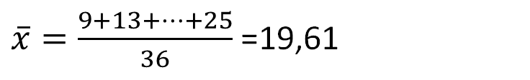
Arithmetisches Mittel - Rechenbeispiel
Alter | Anzahl | Häufigkeit
13 | 1 | 2,78%
15 | 1 | 2,78%
17 | 1 | 2,78%
18 | 5 | 13,89%
19 | 11 | 30,56%
20 | 3 | 8,33%
21 | 3 | 8,33%
22 | 5 | 13,89%
23 | 1 | 2,78%
24 | 3 | 8,33%
25 | 1 | 2,78%
9 | 1 | 2,78%
Gesamt | 36 | 100,00%
$\overline{x}=\frac{9+13+…+25}{36}$ =19,61
Notes:
Zahlenreihe:
9,13,15,17,18,18,18,18,18,19,19,19,19,19,19,19,19,19,19,19,20,20,20,21,21,21,22,22,22,22,22,23,24,24,24,25

Slide 12
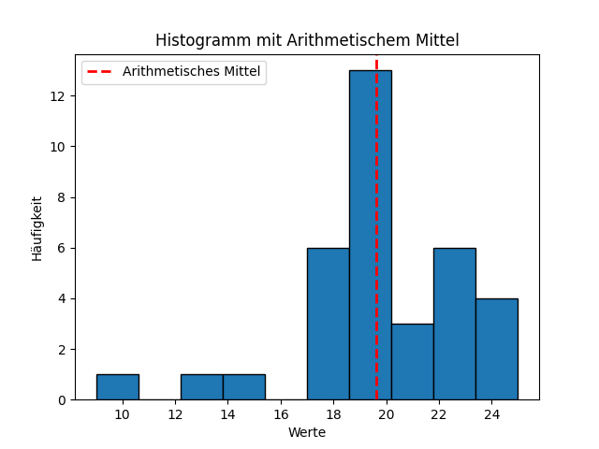
Arithmetisches Mittel - Rechenbeispiel
Alter | Anzahl
13 | 1
15 | 1
17 | 1
18 | 5
19 | 11
20 | 3
21 | 3
22 | 5
23 | 1
24 | 3
25 | 1
9 | 1
Gesamt | 36

Slide 13
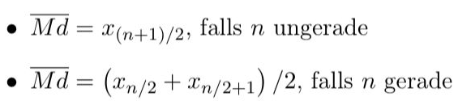
Median
Formel:
Definition: Mittlerer Wert einer sortierten Datenreihe.
Verwendung: Alternative zum Mittelwert, besonders bei Ausreißern.

Slide 14
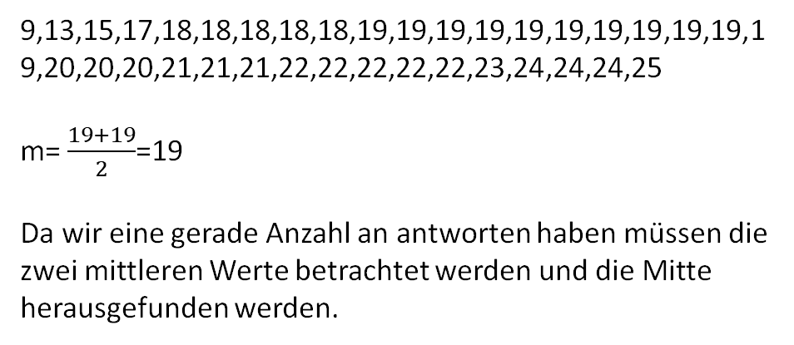
Median - Rechenbeispiel
Alter | Anzahl
13 | 1
15 | 1
17 | 1
18 | 5
19 | 11
20 | 3
21 | 3
22 | 5
23 | 1
24 | 3
25 | 1
9 | 1
Gesamt | 36
9,13,15,17,18,18,18,18,18,19,19,19,19,19,19,19,19,19,19,19,20,20,20,21,21,21,22,22,22,22,22,23,24,24,24,25
m= $\frac{19+19}{2}$=19
Da wir eine gerade Anzahl an antworten haben müssen die zwei mittleren Werte betrachtet werden und die Mitte herausgefunden werden.

Slide 15

Modus
Formel:
Alle Daten kommen gleich oft vor: $\overline{Mo}=0 ,$es gibt keinen Modus
Ein Datum kommt am öftesten vor: $\overline{Mo}=1,\overline{Mo}=${x}
Mehrere Daten kommen öfter vor: $\overline{Mo}=x\text{>}1,\overline{Mo}=${$x_{1}$,…, $x_{2}$}
Definition: Der Wert einer Datenmenge, welcher am häufigsten auftritt.
Verwendung: Kann für Daten berechnet werden, die nicht geordnet werden können

Slide 16

Modus - Beispiel
Alter | Anzahl
13 | 1
15 | 1
17 | 1
18 | 5
19 | 11
20 | 3
21 | 3
22 | 5
23 | 1
24 | 3
25 | 1
9 | 1
Gesamt | 36
$\overline{Md}=19$

Slide 17
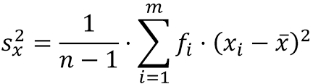
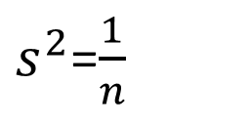
Varianz
$s^{2}$=$\frac{1}{n}$
Formel:
Definition: Maß für die Größe der Abweichung von einem Mittelwert
Verwendung: zur Einschätzung, wie weit die Messwerte eines Experiments vom Erwartungswert abweichen.

Slide 18
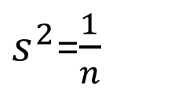
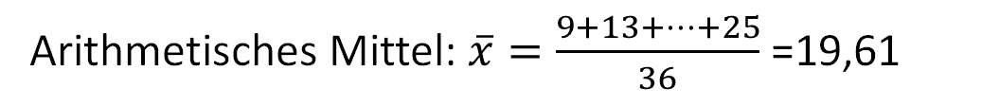
Varianz - Rechenbeispiel
Arithmetisches Mittel: $\overline{x}=\frac{9+13+…+25}{36}$ =19,61
$s^{2}$=$\frac{1}{n}$
$s^{2}$= $\frac{1}{36}$ * (${\text{(9}\text{−}\text{ 19,61)}}^{2}+{(13\text{−}\text{19,61)}}^{2}$+…+${(25\text{−}\text{19,61})}^{2}$= 9,29

Slide 19

Standardabweichung
Formel:
Definition: Quadratwurzel der Varianz, zeigt die Streuung der Werte.
Verwendung: Die Standardabweichung gibt die Streuung der Einzeldaten um den Mittelwert an. Mit ihrer Hilfe können wir sagen, ob ein Durchschnittswert repräsentativ ist.

Slide 20
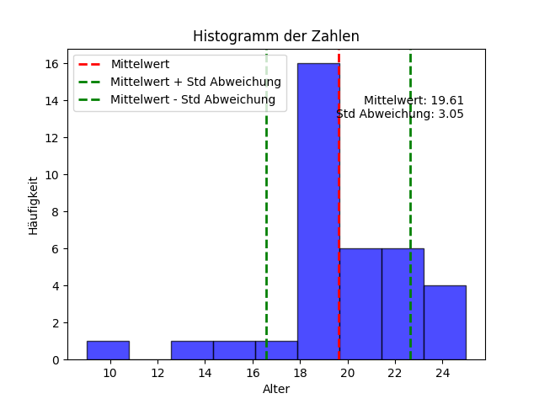
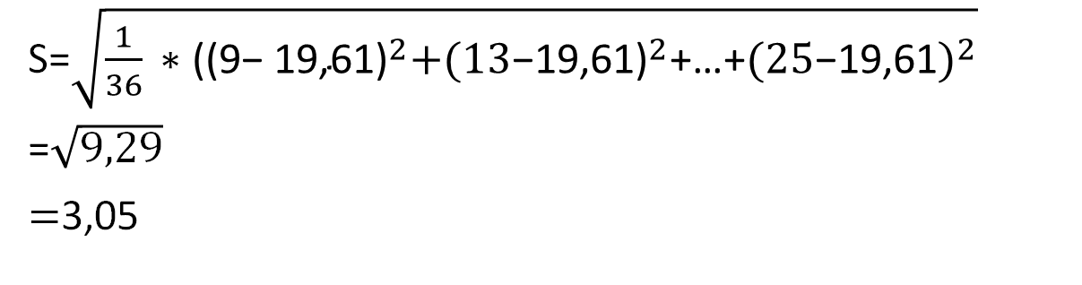
Standardabweichung - Rechenbeispiel
S=$\sqrt{\frac{1}{36}\text{ ∗ (}{\text{(9−}\text{ 19,61)}}^{2}+{(13\text{−}\text{19,61)}}^{2}\text{+…+}{(25\text{−}\text{19,61})}^{2}}$
=$\sqrt{9,29}$
$=$3,05
16,56
22,66

Slide 21
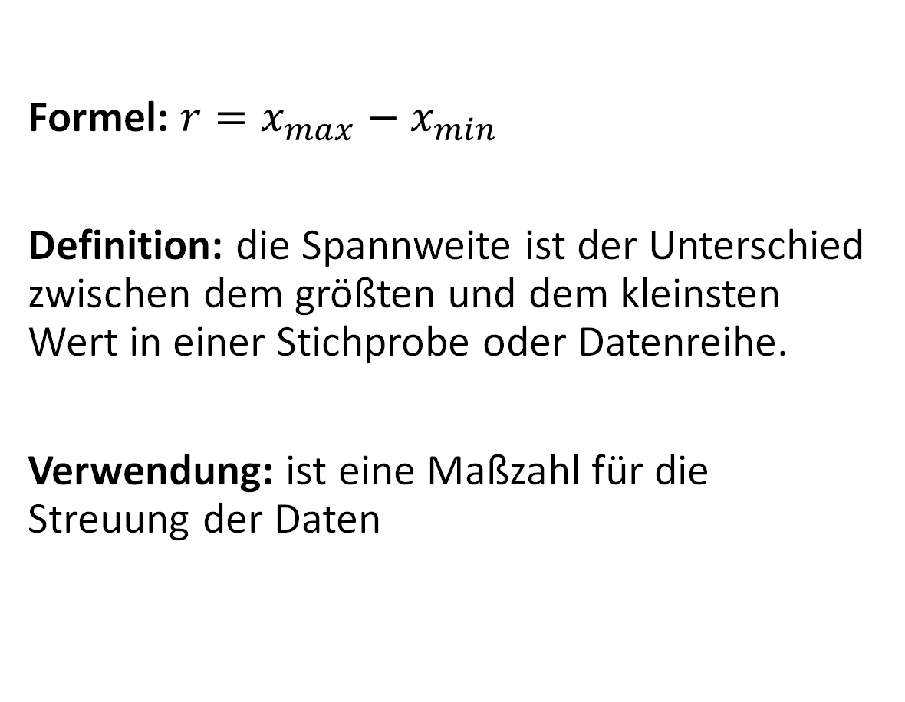
Spannweite
Formel: $r=x_{max}−x_{min}$
Definition: die Spannweite ist der Unterschied zwischen dem größten und dem kleinsten Wert in einer Stichprobe oder Datenreihe.
Verwendung: ist eine Maßzahl für die Streuung der Daten

Slide 22
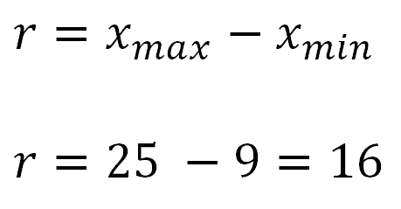
Spannweite - Rechenbeispiel
Alter | Anzahl | Häufigkeit
13 | 1 | 2,78%
15 | 1 | 2,78%
17 | 1 | 2,78%
18 | 5 | 13,89%
19 | 11 | 30,56%
20 | 3 | 8,33%
21 | 3 | 8,33%
22 | 5 | 13,89%
23 | 1 | 2,78%
24 | 3 | 8,33%
25 | 1 | 2,78%
9 | 1 | 2,78%
Gesamt | 36 | 100,00%
$$r=x_{max}−x_{min}$$
$$r=25 −9=16$$

Slide 23
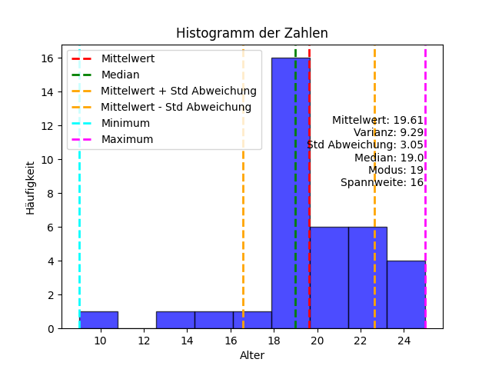
Graphen
Notes:
import numpy as np
import matplotlib.pyplot as plt
from scipy import stats
# Liste von Zahlen
zahlen = [9,13,15,17,18,18,18,18,18,19,19,19,19,19,19,19,19,19,19,19,20,20,20,21,21,21,22,22,22,22,22,23,24,24,24,25]
# Berechnungen
mittelwert = np.mean(zahlen)
varianz = np.var(zahlen)
std_abweichung = np.std(zahlen)
median = np.median(zahlen)
# Modus behandeln
modus_result = stats.mode(zahlen)
modus = modus_result.mode.item() if isinstance(modus_result.mode, np.ndarray) and modus_result.mode.size == 1 else modus_result.mode
spannweite = np.ptp(zahlen)
# Grafische Darstellung
plt.hist(zahlen, bins='auto', alpha=0.7, color='blue', edgecolor='black')
plt.title('Histogramm der Zahlen')
plt.xlabel('Alter')
plt.ylabel('Häufigkeit')
# Vertikale Linien für statistische Werte hinzufügen
plt.axvline(mittelwert, color='red', linestyle='dashed', linewidth=2, label='Mittelwert')
plt.axvline(median, color='green', linestyle='dashed', linewidth=2, label='Median')
if isinstance(modus, (int, float)):
plt.axvline(modus, color='purple', linestyle='dashed', linewidth=2, label='Modus')
plt.axvline(mittelwert + std_abweichung, color='orange', linestyle='dashed', linewidth=2, label='Mittelwert + Std Abweichung')
plt.axvline(mittelwert - std_abweichung, color='orange', linestyle='dashed', linewidth=2, label='Mittelwert - Std Abweichung')
plt.axvline(np.min(zahlen), color='cyan', linestyle='dashed', linewidth=2, label='Minimum')
plt.axvline(np.max(zahlen), color='magenta', linestyle='dashed', linewidth=2, label='Maximum')
# Legende hinzufügen
plt.legend()
# Text für statistische Werte hinzufügen
plt.text(0.95, 0.75, f'Mittelwert: {mittelwert:.2f}\nVarianz: {varianz:.2f}\nStd Abweichung: {std_abweichung:.2f}\nMedian: {median}\nModus: {modus}\nSpannweite: {spannweite}',
transform=plt.gca().transAxes, ha='right', va='top')
plt.show()

Slide 24
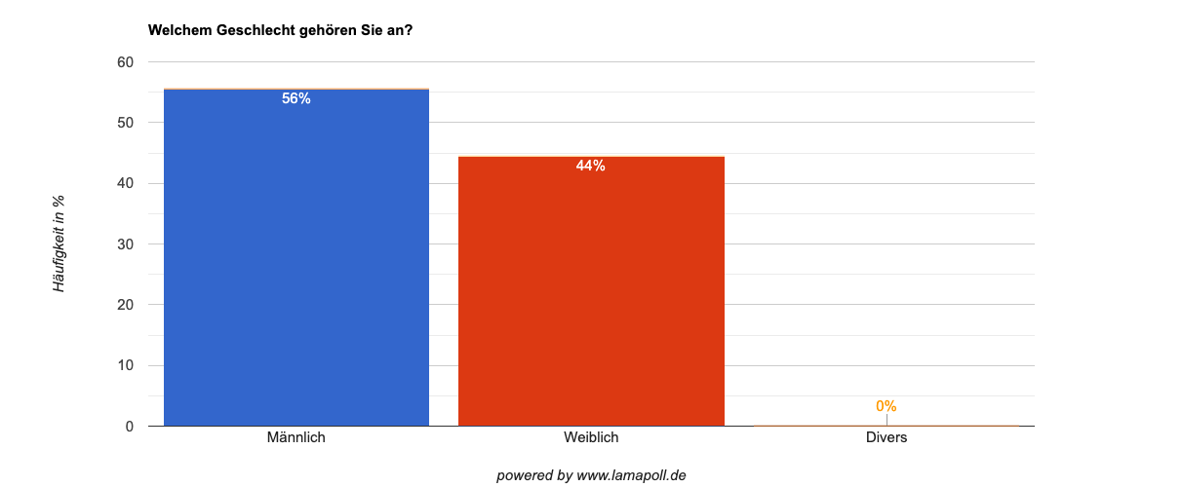
Graphen
Optionen | Kodierung | Anzahl | Häufigkeit
Männlich | 1 | 20 | 55,56%
Weiblich | 2 | 16 | 44,44%
Divers | 3 | 0 | 0,00%
Gesamt |  | 36 Antworten | 36 Teilnehmer
Notes:
import numpy as np
import matplotlib.pyplot as plt
from scipy import stats
# Liste von Zahlen
zahlen = [9,13,15,17,18,18,18,18,18,19,19,19,19,19,19,19,19,19,19,19,20,20,20,21,21,21,22,22,22,22,22,23,24,24,24,25]
# Berechnungen
mittelwert = np.mean(zahlen)
varianz = np.var(zahlen)
std_abweichung = np.std(zahlen)
median = np.median(zahlen)
# Modus behandeln
modus_result = stats.mode(zahlen)
modus = modus_result.mode.item() if isinstance(modus_result.mode, np.ndarray) and modus_result.mode.size == 1 else modus_result.mode
spannweite = np.ptp(zahlen)
# Grafische Darstellung
plt.hist(zahlen, bins='auto', alpha=0.7, color='blue', edgecolor='black')
plt.title('Histogramm der Zahlen')
plt.xlabel('Alter')
plt.ylabel('Häufigkeit')
# Vertikale Linien für statistische Werte hinzufügen
plt.axvline(mittelwert, color='red', linestyle='dashed', linewidth=2, label='Mittelwert')
plt.axvline(median, color='green', linestyle='dashed', linewidth=2, label='Median')
if isinstance(modus, (int, float)):
plt.axvline(modus, color='purple', linestyle='dashed', linewidth=2, label='Modus')
plt.axvline(mittelwert + std_abweichung, color='orange', linestyle='dashed', linewidth=2, label='Mittelwert + Std Abweichung')
plt.axvline(mittelwert - std_abweichung, color='orange', linestyle='dashed', linewidth=2, label='Mittelwert - Std Abweichung')
plt.axvline(np.min(zahlen), color='cyan', linestyle='dashed', linewidth=2, label='Minimum')
plt.axvline(np.max(zahlen), color='magenta', linestyle='dashed', linewidth=2, label='Maximum')
# Legende hinzufügen
plt.legend()
# Text für statistische Werte hinzufügen
plt.text(0.95, 0.75, f'Mittelwert: {mittelwert:.2f}\nVarianz: {varianz:.2f}\nStd Abweichung: {std_abweichung:.2f}\nMedian: {median}\nModus: {modus}\nSpannweite: {spannweite}',
transform=plt.gca().transAxes, ha='right', va='top')
plt.show()

Slide 25
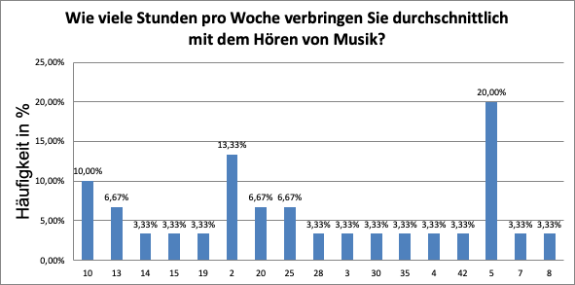
Graphen
Mittelwert | 12,97 | Median | 10
Varianz | 113,43 | Standardabweichung | 10,65
Niedrigster Wert | 2,00 | Höchster Wert | 42,00
Notes:
import numpy as np
import matplotlib.pyplot as plt
from scipy import stats
# Liste von Zahlen
zahlen = [9,13,15,17,18,18,18,18,18,19,19,19,19,19,19,19,19,19,19,19,20,20,20,21,21,21,22,22,22,22,22,23,24,24,24,25]
# Berechnungen
mittelwert = np.mean(zahlen)
varianz = np.var(zahlen)
std_abweichung = np.std(zahlen)
median = np.median(zahlen)
# Modus behandeln
modus_result = stats.mode(zahlen)
modus = modus_result.mode.item() if isinstance(modus_result.mode, np.ndarray) and modus_result.mode.size == 1 else modus_result.mode
spannweite = np.ptp(zahlen)
# Grafische Darstellung
plt.hist(zahlen, bins='auto', alpha=0.7, color='blue', edgecolor='black')
plt.title('Histogramm der Zahlen')
plt.xlabel('Alter')
plt.ylabel('Häufigkeit')
# Vertikale Linien für statistische Werte hinzufügen
plt.axvline(mittelwert, color='red', linestyle='dashed', linewidth=2, label='Mittelwert')
plt.axvline(median, color='green', linestyle='dashed', linewidth=2, label='Median')
if isinstance(modus, (int, float)):
plt.axvline(modus, color='purple', linestyle='dashed', linewidth=2, label='Modus')
plt.axvline(mittelwert + std_abweichung, color='orange', linestyle='dashed', linewidth=2, label='Mittelwert + Std Abweichung')
plt.axvline(mittelwert - std_abweichung, color='orange', linestyle='dashed', linewidth=2, label='Mittelwert - Std Abweichung')
plt.axvline(np.min(zahlen), color='cyan', linestyle='dashed', linewidth=2, label='Minimum')
plt.axvline(np.max(zahlen), color='magenta', linestyle='dashed', linewidth=2, label='Maximum')
# Legende hinzufügen
plt.legend()
# Text für statistische Werte hinzufügen
plt.text(0.95, 0.75, f'Mittelwert: {mittelwert:.2f}\nVarianz: {varianz:.2f}\nStd Abweichung: {std_abweichung:.2f}\nMedian: {median}\nModus: {modus}\nSpannweite: {spannweite}',
transform=plt.gca().transAxes, ha='right', va='top')
plt.show()

Slide 26
Graphen
Auswahl | Ergebnisse |  |  | Gesamt
 | Männlich | Weiblich | Divers
Smartphone | 15 | 14 | 0 | 29
Laptop/Computer | 1 | 1 | 0 | 2
Tablet | 1 | 0 | 0 | 1
MP3-Player | 0 | 0 | 0 | 0
Stereoanlage | 1 | 1 | 0 | 2
Andere (bitte spezifizieren) | 2 | 0 | 0 | 2
-keine Antwort- | 0 | 0 | 0 | 0
Gesamt | 20 | 16 | 0 | 36
Notes:
import numpy as np
import matplotlib.pyplot as plt
from scipy import stats
# Liste von Zahlen
zahlen = [9,13,15,17,18,18,18,18,18,19,19,19,19,19,19,19,19,19,19,19,20,20,20,21,21,21,22,22,22,22,22,23,24,24,24,25]
# Berechnungen
mittelwert = np.mean(zahlen)
varianz = np.var(zahlen)
std_abweichung = np.std(zahlen)
median = np.median(zahlen)
# Modus behandeln
modus_result = stats.mode(zahlen)
modus = modus_result.mode.item() if isinstance(modus_result.mode, np.ndarray) and modus_result.mode.size == 1 else modus_result.mode
spannweite = np.ptp(zahlen)
# Grafische Darstellung
plt.hist(zahlen, bins='auto', alpha=0.7, color='blue', edgecolor='black')
plt.title('Histogramm der Zahlen')
plt.xlabel('Alter')
plt.ylabel('Häufigkeit')
# Vertikale Linien für statistische Werte hinzufügen
plt.axvline(mittelwert, color='red', linestyle='dashed', linewidth=2, label='Mittelwert')
plt.axvline(median, color='green', linestyle='dashed', linewidth=2, label='Median')
if isinstance(modus, (int, float)):
plt.axvline(modus, color='purple', linestyle='dashed', linewidth=2, label='Modus')
plt.axvline(mittelwert + std_abweichung, color='orange', linestyle='dashed', linewidth=2, label='Mittelwert + Std Abweichung')
plt.axvline(mittelwert - std_abweichung, color='orange', linestyle='dashed', linewidth=2, label='Mittelwert - Std Abweichung')
plt.axvline(np.min(zahlen), color='cyan', linestyle='dashed', linewidth=2, label='Minimum')
plt.axvline(np.max(zahlen), color='magenta', linestyle='dashed', linewidth=2, label='Maximum')
# Legende hinzufügen
plt.legend()
# Text für statistische Werte hinzufügen
plt.text(0.95, 0.75, f'Mittelwert: {mittelwert:.2f}\nVarianz: {varianz:.2f}\nStd Abweichung: {std_abweichung:.2f}\nMedian: {median}\nModus: {modus}\nSpannweite: {spannweite}',
transform=plt.gca().transAxes, ha='right', va='top')
plt.show()

Slide 27
Fazit
Zusammenhänge?

Slide 28
Fazit
Zusammenfassung?

Slide 29
Fazit
Rückblick:
Lamapoll nicht das beste Tool, da manche Abbildungen schwierig zu extrahieren waren, genauso wie manche Datensätze
Chat GPT 3.5 war hilfreich bei Fragen der organisation, war jedoch sehr fehlerbehaftet bei vielen Berechnungen
Trotzdem verlief der Prozess, der Wiederholung der Kenntnisse aus den Vorlesungen, flüssig

Slide 30

Quellen
Chat GPT 3.5 https://chat.openai.com/
https://www.lamapoll.de/
https://www.deprag.com/fileadmin/_processed_/7/4/csm_Statistik_Standardabweichung_02_360941f7ce.jpg
https://encrypted-tbn0.gstatic.com/images?q=tbn:ANd9GcQN5Ycd6m2U5dKSE60ftEdpGOh9rS5msWl_pw&usqp=CAU
https://dccdn.de/www.doccheck.com/data/93/q3/nq/x8/fg/rx/varianz_2_lg.jpg
https://www.mycompiler.io/de/new/python

